Slide 1


Electricity
વિદ્યુત
ભૌતિક વિજ્ઞાનના વિદ્યુત વિશેના મહત્વના મુદ્દાઓને આપણે આ ટોપિકમાં શીખીશું
CSR Initiative of Tata Power & Sai’s Angel Foundation, Vadodara
Notes:
વિદ્યુત

Slide 2
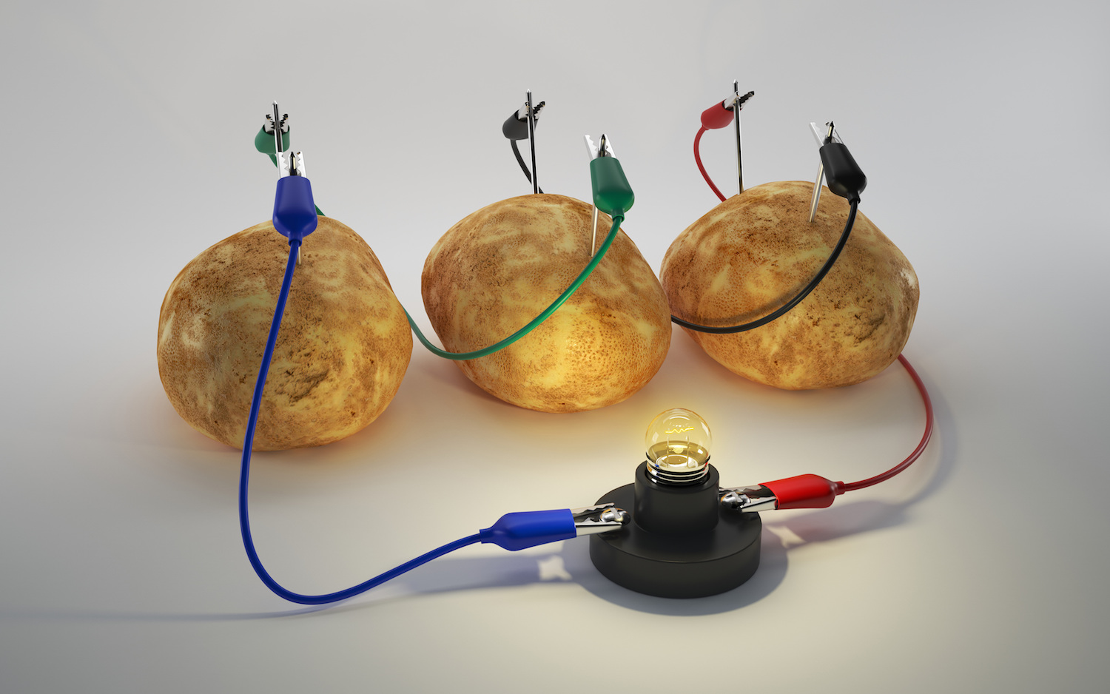

Slide 3
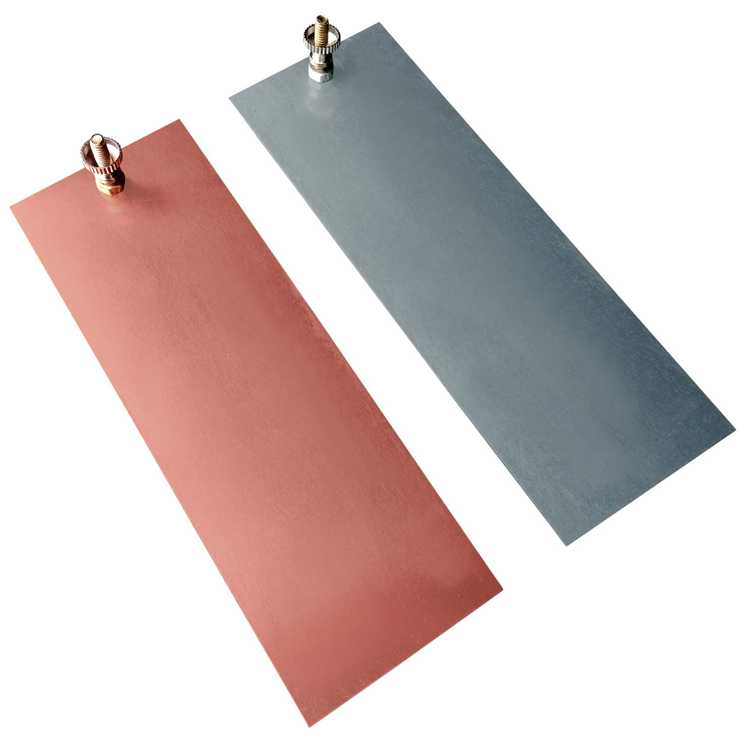


કોપર (તાંબુ ) અને ઝીંક ( જસત )

Slide 4
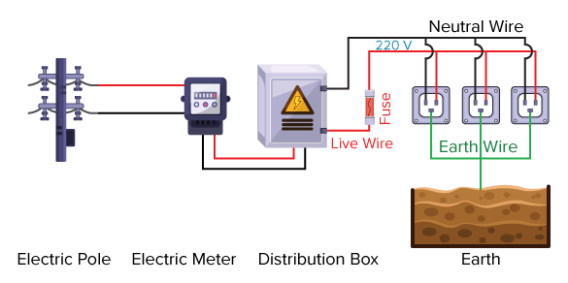
240 volt

Slide 5
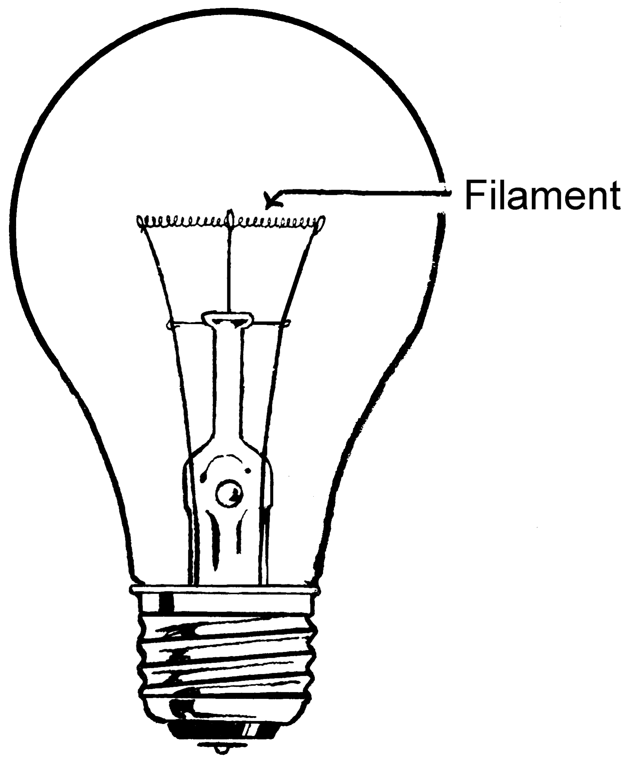
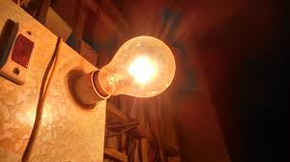
ફિલામેન્ટ

Slide 6
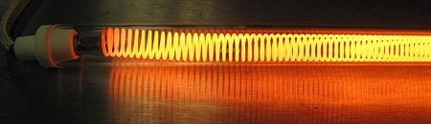
80% nickel and 20% chromium (Nichrome 80/20)
નીક્રોમ

Slide 7
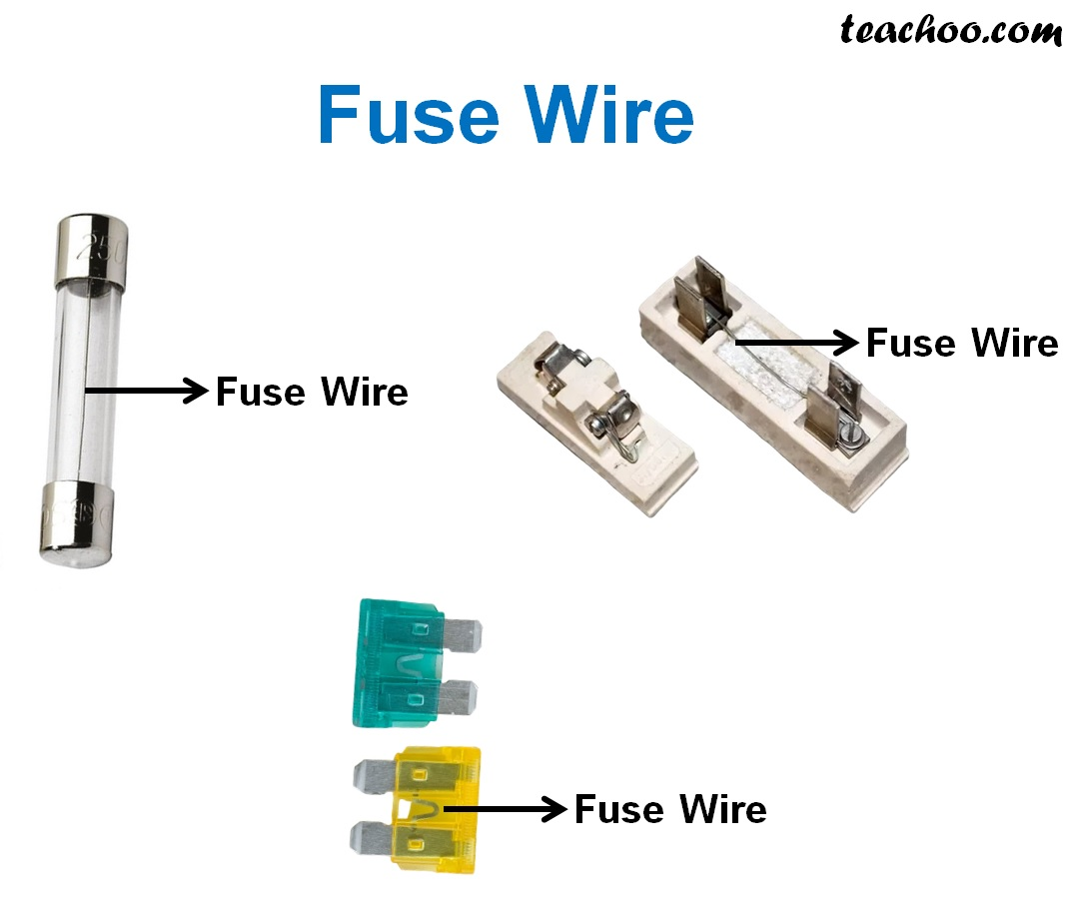
ઓવરલોડ થી સાધનને નુકસાન ન પહોંચે એના માટે સર્કિટ બ્રેકર તરીકે આપણે ફ્યુઝ વાપરીએ છીએ

Slide 8
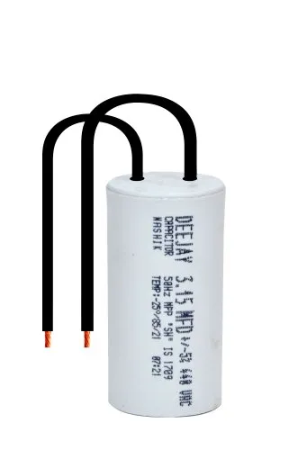
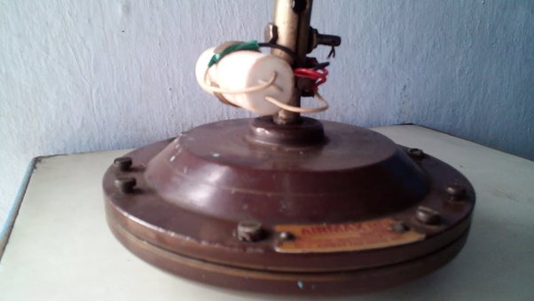
કેપેસીટર વિદ્યુત ઉર્જાને પોતાનામાં સંગ્રહ કરી જરૂર પડે આપે છે

Slide 9
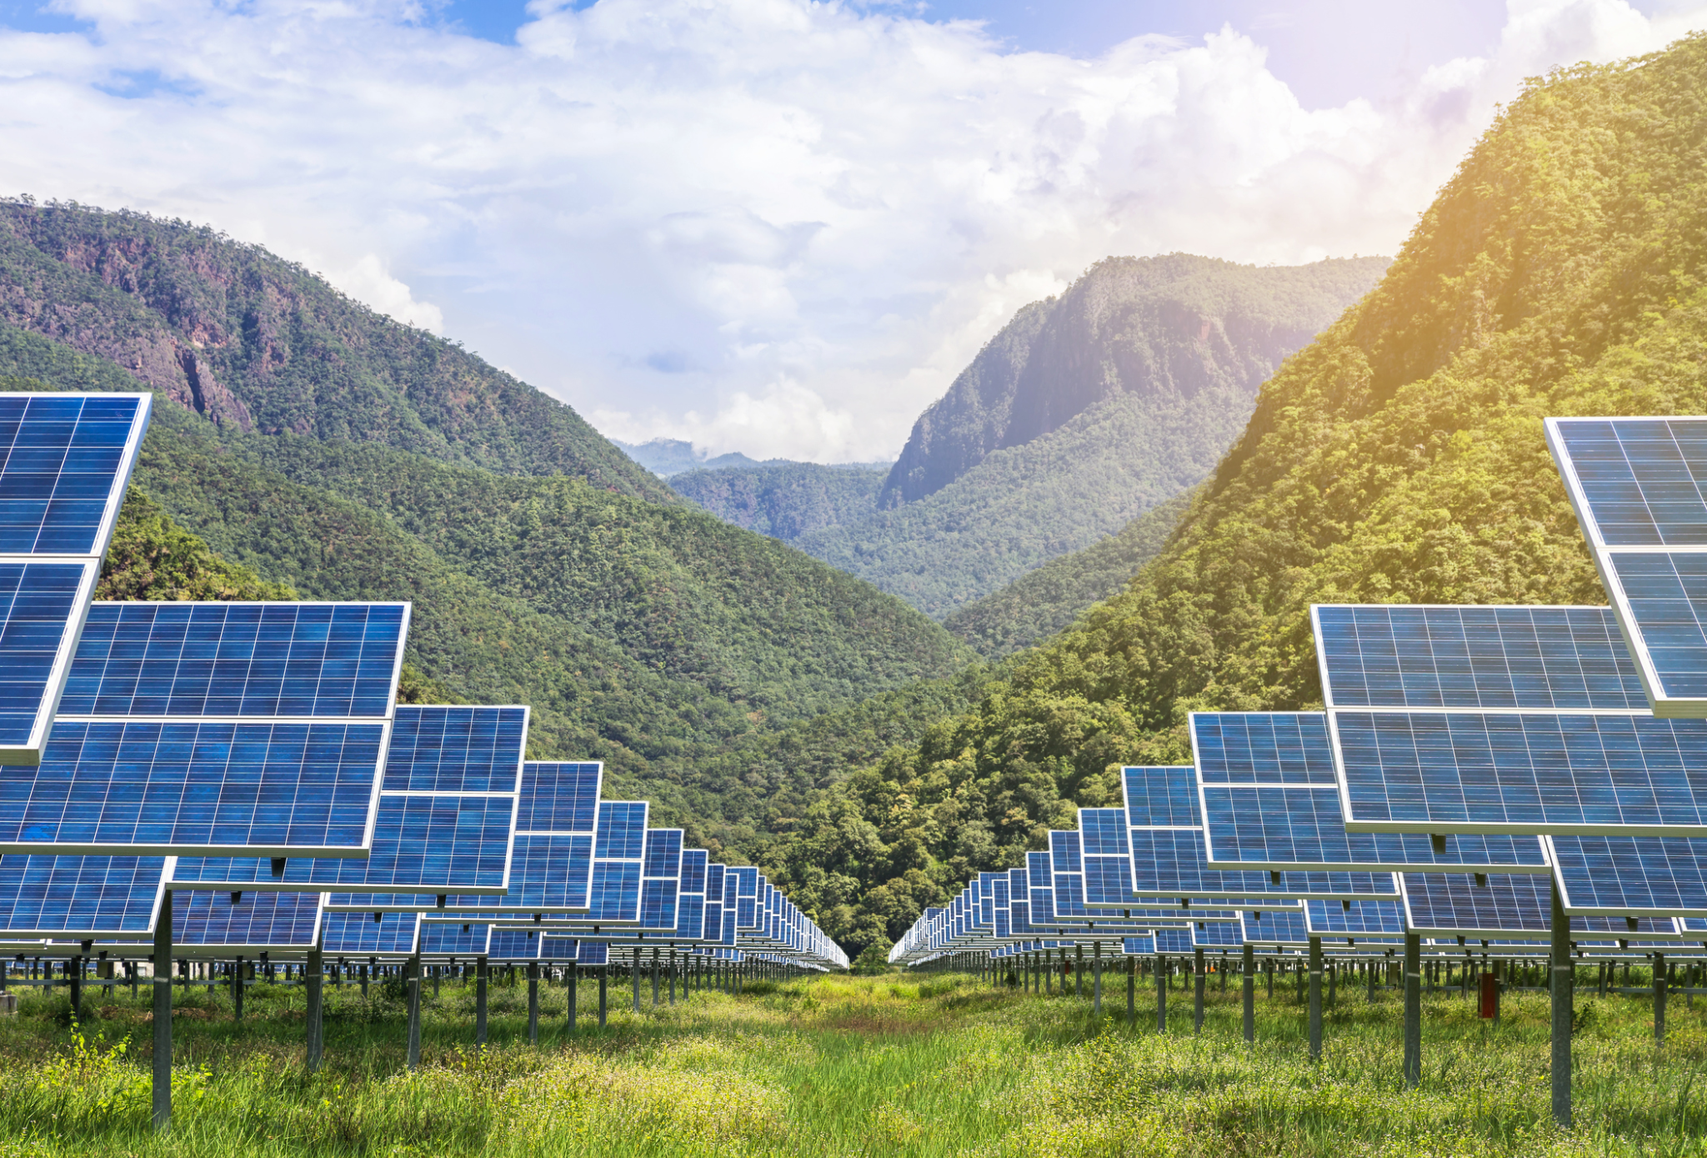
સૌર ઉર્જા પ્રદૂષણ વિના વિદ્યુત ઉર્જા ઉત્પન્ન કરવાની પૃથ્વી માટે સૌથી સારી પદ્ધતિ

Slide 10
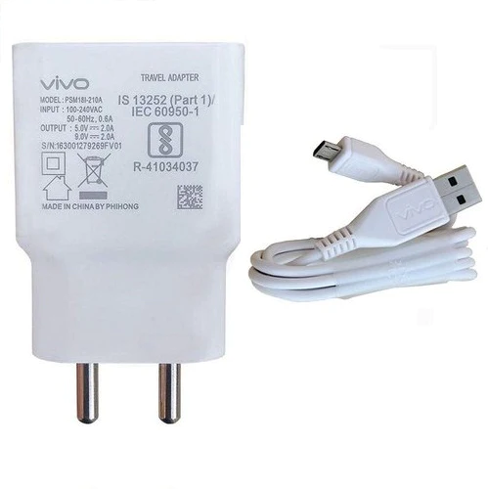
Output : 5 Volt

Slide 11
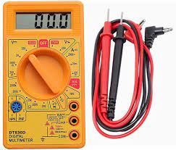
મલ્ટીમીટર

Slide 12
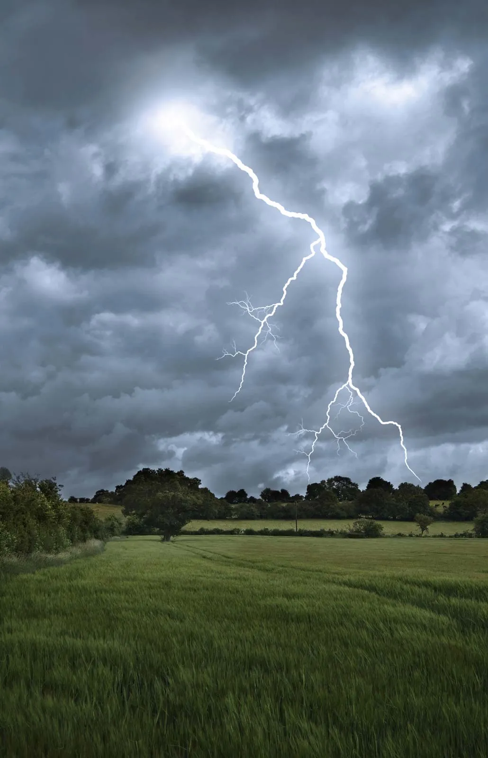
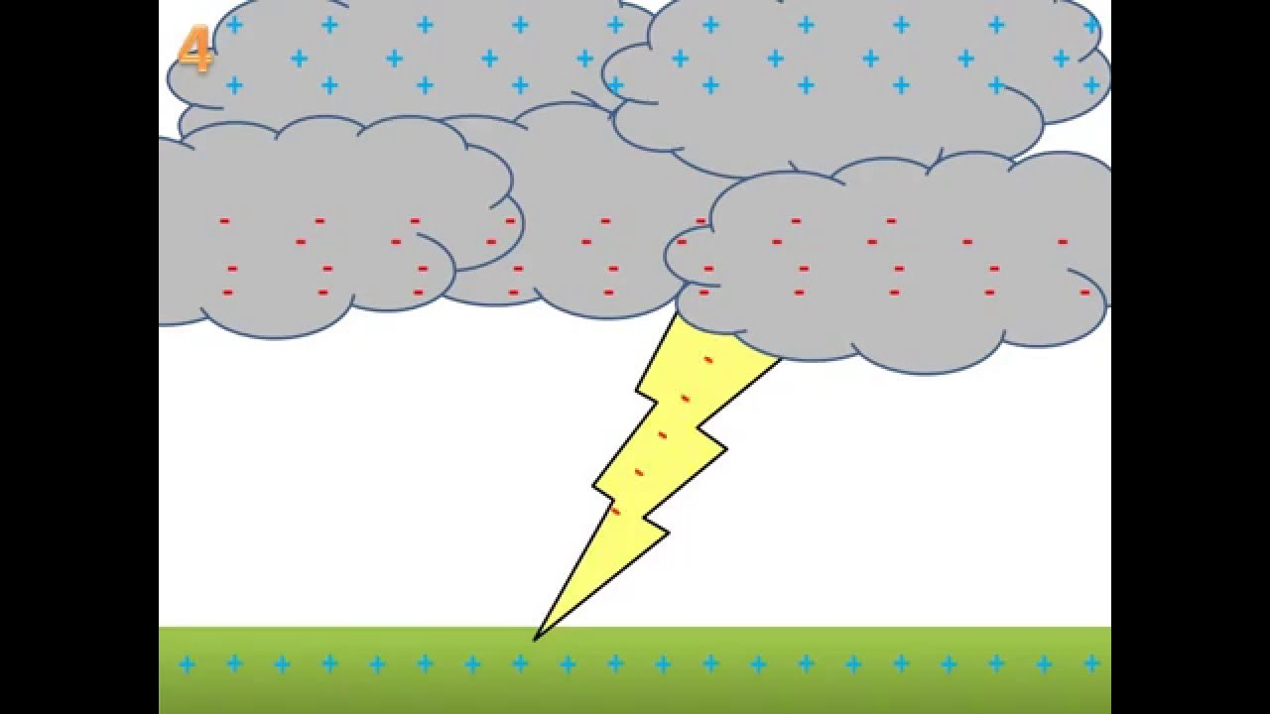
સ્ટેટીક ઇલેક્ટ્રિસિટી

Slide 13
બટાકા વડે આપણે સર્કિટ બનાવી એની અંદર કઈ કઈ ધાતુની પ્લેટ વાપરી છે?
કોપર અને એલ્યુમિનિયમ
કોપર અને લોખંડ
લોખંડ અને એલ્યુમિનિયમ
કોપર અને જસત
Notes:
નીચેનામાંથી પ્રકાશનો કુદરતી સ્તોત્ર કયો છે સુરજસૂર્ય
એલઇડી
મીણબત્તી
લેઝર

Slide 14
2. આપણા ઘરે આવતા ઈલેક્ટ્રીક કરંટ કેટલા વોલ્ટેજનો હોય છે?
240
440
12
5
Notes:
નીચેનામાંથી પ્રકાશનો કુદરતી સ્તોત્ર કયો છે સુરજસૂર્ય
એલઇડી
મીણબત્તી
લેઝર

Slide 15
3. બલ્બ અથવા તો એલઇડી ની અંદર ઇલેક્ટ્રિસિટી પ્રકાશમાં કેવી રીતે ફેરવાય છે?
ચુંબકથી
ફિલામેન્ટથી
કોપર થી
ટીટાનિયમ થી

Slide 16
4. નીચેનામાંથી કયા ધાતુ માંથી કરંટ પસાર થતાં સૌથી વધારે ગરમી ઉત્પન્ન થાય છે??
ચાંદી
તાંબુ
લોખંડ
નીક્રોમ

Slide 17
5. નીચેનામાંથી કઈ પદ્ધતિ આપણા પૃથ્વી માટે ઇલેક્ટ્રિસિટી બનાવવા માટે સારી અને ફાયદાકારક છે?
સોલાર પેનલ થી
ન્યુક્લિયર પાવરથી
કોલસા થી
ડીઝલ જનરેટર

Slide 18
6. મોબાઇલની ચાર્જ કરવા માટે કેટલા વોલ્ટેજ નું ચાર્જર વપરાય છે?
12
24
240
5
Notes:
નીચેનામાંથી પ્રકાશનો કુદરતી સ્તોત્ર કયો છે સુરજસૂર્ય
એલઇડી
મીણબત્તી
લેઝર

Slide 19
7. વોલ્ટેજ અને કરંટ ને માપવા માટે આપણે કયું સાધન વાપરીએ છીએ ?
મલ્ટીમીટર
ટેલિસ્કોપ
માઇક્રોસ્કોપ
બેરોમીટર
Notes:
નીચેનામાંથી પ્રકાશનો કુદરતી સ્તોત્ર કયો છે સુરજસૂર્ય
એલઇડી
મીણબત્તી
લેઝર

Slide 20
8. તોફાન વાળા વાતાવરણમાં વીજળી થવાનું મુખ્ય કારણ શું હોય છે?
સ્ટેટીક ઇલેક્ટ્રિસિટી
વાદળમાં રહેલું પાણી
સૂર્યનો પ્રકાશ
વરાળ
Notes:
નીચેનામાંથી પ્રકાશનો કુદરતી સ્તોત્ર કયો છે સુરજસૂર્ય
એલઇડી
મીણબત્તી
લેઝર

Slide 21
9. ઓવરલોડ થી સાધનને નુકસાન ન પહોંચે એના માટે સર્કિટ બ્રેકર તરીકે આપણે શું વાપરીએ છીએ??
ફ્યુઝ
વોલ્ટમીટર
મલ્ટી મીટર
કેપેસીટર
Notes:
નીચેનામાંથી પ્રકાશનો કુદરતી સ્તોત્ર કયો છે સુરજસૂર્ય
એલઇડી
મીણબત્તી
લેઝર

Slide 22
10. નીચેનામાંથી કયું ઘટક વિદ્યુત ઉર્જાને પોતાનામાં સંગ્રહ કરી જરૂર પડે આપે છે?
વોલ્ટમીટર
કેપેસીટર
રજીસ્ટર
ફ્યુઝ

Slide 23

એક્ટિવિટીમાં કોઈ જગ્યાએ કંઈ ન સમજાયું હોય
હાથ ઉપર કરો અને પૂછો
Notes:
હાથ ઉપર કરો અને પૂછો

